Slide 1
bauhaus: kandinski, moholji-nađ

Slide 2
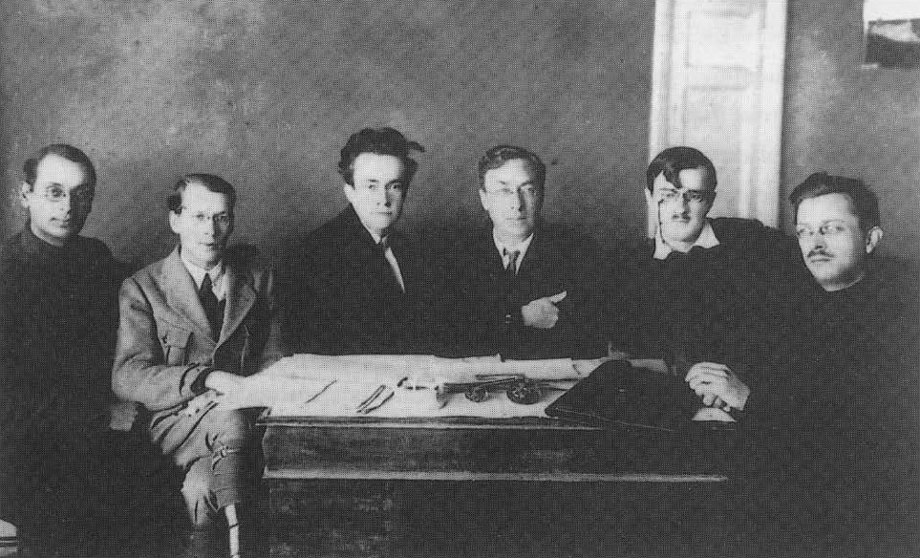
Kandinski (treći s leva) sa ostalim članovima Inhuka (Instituta umetničke kulture) u Moskvi oko 1920.
Kandinski je program svog tečaja na Bauhausu razvijao iz ideja koje je postavio u predlogu programa za Inhuk i koje su konačno uticale i na promenu u njegovom slikarstvu. Program koji je bio razradio u pokušaju sistematizacije različitih iskustava - pouka suprematizma, Tatljinove ‘kulture materijala’ i sopstvenih teorija – u jedan pedagoški metod temeljio se pre svega na ideji o “psihološkoj reakciji umetnika na određeno svostvo”. Program odnosno ideje na kojima se program temeljio izazvali su snažan otpor kod (budućih) konstruktivista na Inhuk-u koji, zaokupljeni racionalističkom koncepcijom umetničkog stvaranja, nisu mogli da prihvate ideje Kandinskog o umetnosti kao psihičkom i intuitivnom procesu, tako da je predlog njegovog programa bio odbijen većinom glasova a Kandinski, potom, odlazi sa Inhuk-a.

Slide 3
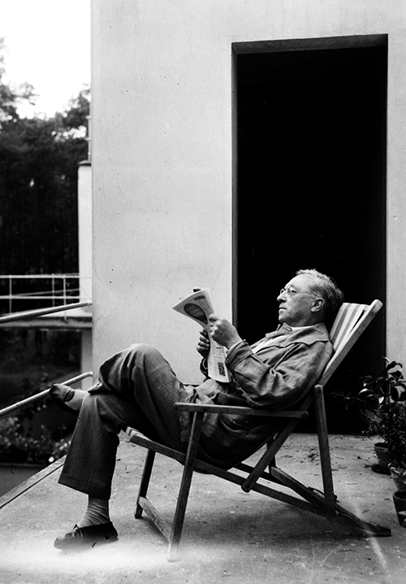
Program koji je ponudio Inhuk-u takođe je, na poziv Lunačarskog, predložio kao osnovu za reorganizovanje nastave likovnog odseka na Ruskoj akademiji umetničkih nauka. Međutim kako su vlasti bile zaokupljene nestašicom hrane, ogreva i stambenog prostora taj program je arhiviran i Kandinski ubrzo napušta Rusiju.
Na Bauhausu njegov pristup, utemeljen na ideji o subjektivnom, psihičkom, intuitivnom, a u prisustvu Klea koji je takođe verovao da intuicija kao polaznu tačku iz koje kreću sva istraživanja, dobija svoj prostor. Za razliku od Johanesa Itena, koji zbog svoje izrazito eskpresionističke prirode, misticizma i subjektivnosti napušta Bauhaus 1922 u vreme kada se Bauhaus preorijentiše na racionalan pristup i ka konstruktivizmu, i Kle i Kandinski su o(p)stali jer su pored sklonosti ka metafizičkom takođe negovali strogi analitički pristup.
Kandinski na balkonu svoje ‘Meisterhaus’, Desau, 1929

Slide 4
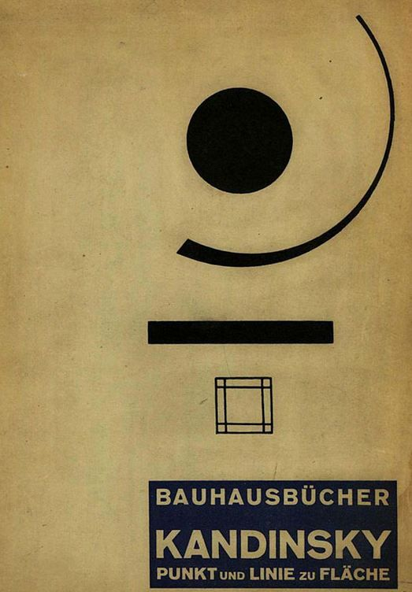
Vasilij Kandinski – centralna tema njegovog kursa (slikarstvo i teorija) bila je geometrijska izgradnja slike i šematsko svođenje oblika na osnovne geometrijske forme
Teorijska baza nove faze njegovog slikarstva 1926 obrazložena u knjizi Tačka i linija na površini
“Rad u Bauhausu podleže opštem jedinstvu različitih oblasti, koje su do pre kratkog vremena bile izdvojene. Ove nove, zajednički usmerene oblasti su: umetnosti ...(arhitektura, slikarstvo, plastika), nauka (matematika, fizika,hemija, psihologija itd) i industrija. ... Rad u Bauhausu je jedna sinteza. Razumljivo da je sintetički metod proizašao iz analitičkog. ... Pitanja forme moraju da budu podeljena na dva dela: forma u užem smislu (površina i prostor, i forma u širem smislu – boja i odnos ka formi u užem smislu. ...
Tako će u prvom delu pitanja forme i površine da se ponovo vrate na tri osnovna elementa – trougao, četvorougao i krug – a prostor na tri osnovna postojeća prostorna elementa – piramidu, kocku i loptu”
https://www.wassilykandinsky.net/book-pointlinetoplane.html

Slide 5
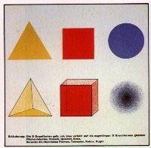
Nova teorija odredila je odnos boje i forme.
Sistem simboličke vrednosti boje ostao je isti kao onaj koji je zastupao u spisu O duhovnom u umetnosti samo je proširio na proučavanje veza boje sa geometrijskom formom.
Novi zakoni proizašli su iz opšte analize osnovnih elemenata slikarstva, tj analize odnosa: površine i boje, linije i površine i linije i boje
Odnos linije-površine i boje:
Oštar ugao, trougao, žuta boja
Prav ugao, četvorougao, crveno
Tup ugao, krug, plavo
Odnos linije i boje
Linija:
Horizontalna, crno (plava u odnosu na toplotu i svetlost)
Vertikala , belo (žuta)
Dijagonala, sivo, zeleno (crvena)
Površina:
Trougao; horizonata: crno, plavo; dijagonala: žuto, crveno
Četvorougao; horizontala: crno, plavo; vertikala: crveno, belo, žuto
Krug – napon –plavo; aktivan – žuto; pasivan-crveno

Slide 6
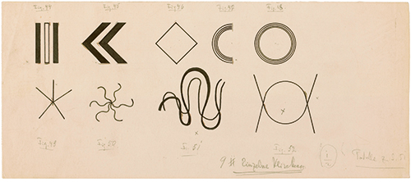
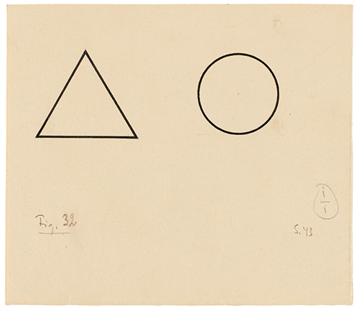
Kandinski je geometrijske konstrukcije, koje su u radikalnim avangardama postajale samorazumljivi i samodovoljni entiteti koji su odmah očigledni, analizirao ka sredstva preko kojih se prenose određeni afekti. Primera radi, Kandisnki je tačku u svim svojim varijacijama (kvadrat, krug itd) interpetirao ne kao elementarna, samodovoljna forma, već kao elemenat, kako kaže, izvučen iz svog uobičajenog konteksta u pisanju gde označava trenutak prekida: tišinu u sred govora. (Kandinsky, Point and Line to Plane (Dover Publications, 1979) p. 25).
Crtež Kandinskog objavljen u Tačka i linija na površini, 1925
Crtež Kandinskog objavljen u Tačka i linija na površini, 1925

Slide 7
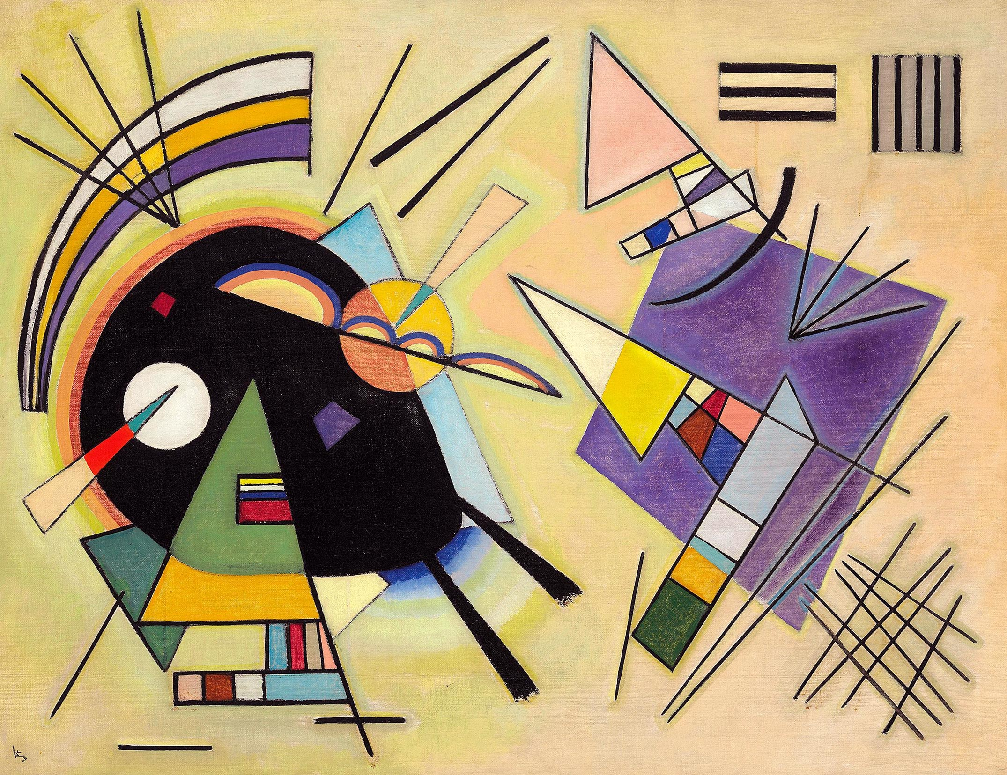
Kandinski, 1923, Crno i ljubičasto, ulje na platnu, 77.8 × 100.4 cm, priv. kol.

Slide 8
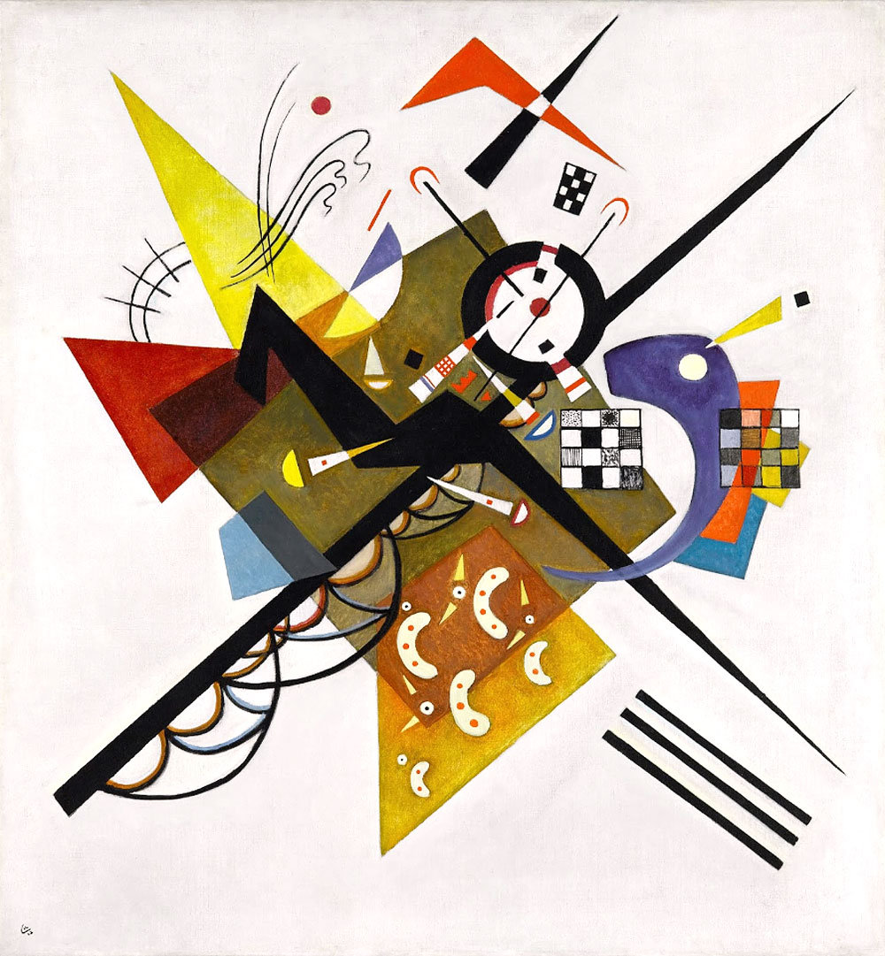
Kandinski, Na belom II, 1923, ulje na paltnu, 105 x 98cm; Centre Georges Pompidou, Paris
Videti:
http://mediation.centrepompidou.fr/education/ressources/ENS-kandinsky-mono-EN/ENS-kandinsky-monographie-EN.html

Slide 9
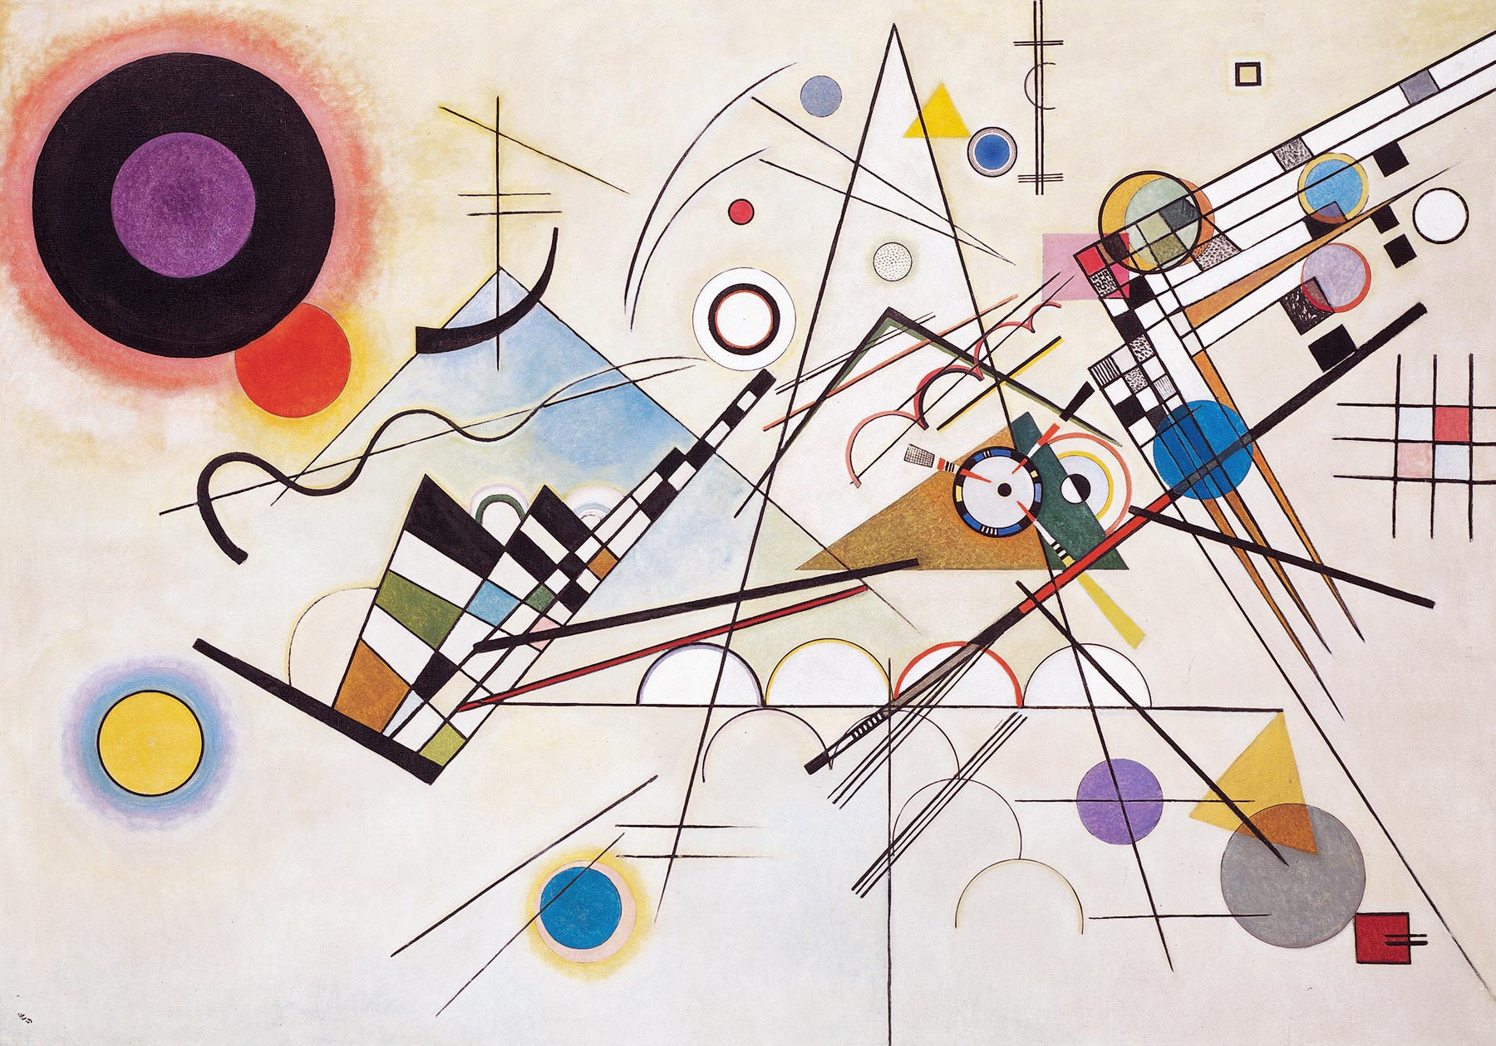
Kandinski, 1923, Kompozicija VIII, ulje na platnu, 140 x 201 cm Solomon R. Guggenheim Museum, New York
https://www.guggenheim.org/artwork/1924

Slide 10
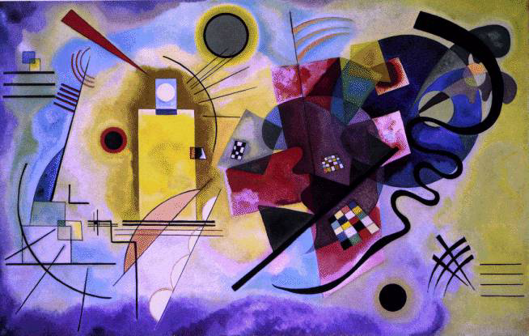
Kandinski, 1925, Žuto, crveno i plavo, ulje na platnu, 127x200cm; Centre Georges Pompidou, Paris

Slide 11
laslo moholji-nađ (https://www.youtube.com/watch?v=l7iKw2Qtr6w i https://moholy-nagy.org/)
Na Bauhausu tokom 20-ih Valter Gropijus, Oskar Šlemer i Laslo Moholji-Nađ su Bauhaus preorijentisali od ekspresionizma koji je bio vezan za ovu instituciju tokom njenih ranih godina ka konstruktivizmu.
Kritikujući svoje kolege – «svi ste vi bolesni romantičari» - Moholji-Nađ se suprotstavljao retorici ekspresionizma, ukorenjenoj u romantičarskim pojmovima sopstva
Modelovao je sebe kao inženjera koji radi naučno i u anonimnosti
odrekao se ideje da on kao umetnik treba da se bori za 'stil jedinstvenog (prepoznatljivog) potpisa'. U ovu svrhu njegovo delo podriva humanistički pogled na umetničku praksu kao originalne i potpuno autonomne napore koji su izdignuti iznad svih drugih manuelnih napora.
Npr ‘Svetlosno-prostorni modulator' (1923-30) nalazi se negde između mašine i umetničkog dela - to je kinetička skulptura koja odražava i projektuje svetlo – 'svetlosna fontana' napravljena od metala i ogledala.
Napravljen u saradnji sa nemačkom inženjerskom firmom AEG, ‘Svetlosno-prostorni modulator’ predstavlja rezultat aktivnosti koje je Moholji-Nađi ohrabrivao na Bauhausu: industrijsku saradnju, konstruktivizam, fotografiju (posebno piktograme) i film.

Slide 12
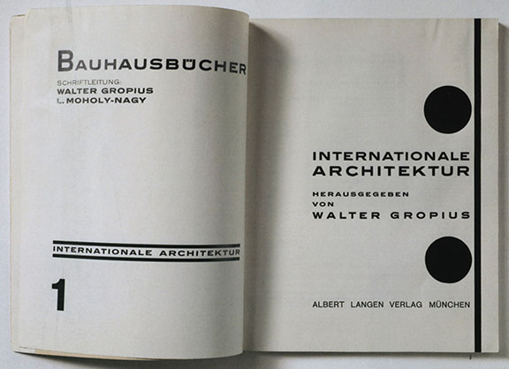
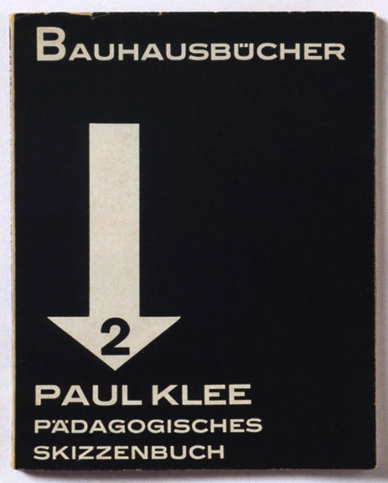
laslo moholji-nađ, grafičko rešenje bauhaus izdanja

Slide 13
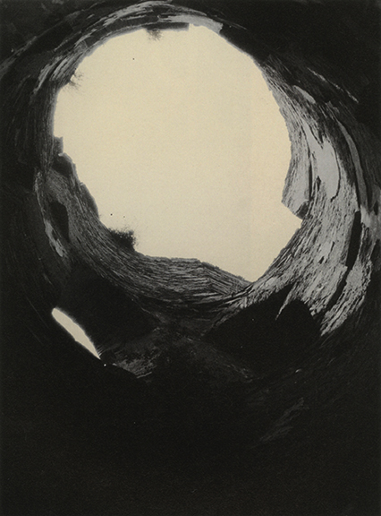
Laslo Moholji-Nađ, 1923, Ruine zamka u Rajnskoj oblasti , fotografija

Slide 14
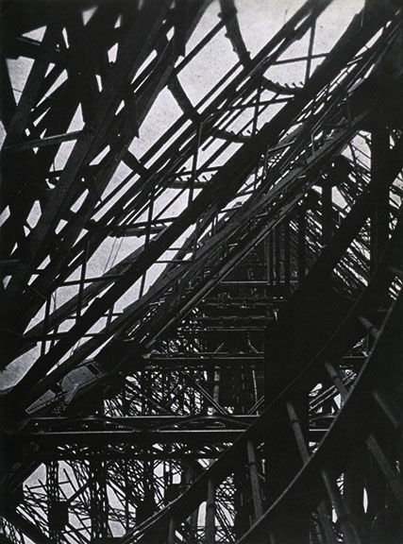
Laslo Moholji-Nađ, 1925, Ajfelova kula, Pariz, fotografija
Moholji-Nađ se poput Rodčenka suprotstavljao automatskoj prirodi percepcije
Po njegovom mišljenju fotografija je bila način treniranja pogleda i razvijanja čula do krajnjih granica
Tradicionalne forme percepcije, verovao je, nisu mogle više da izraze obilju čulnih izazova modernog života

Slide 15
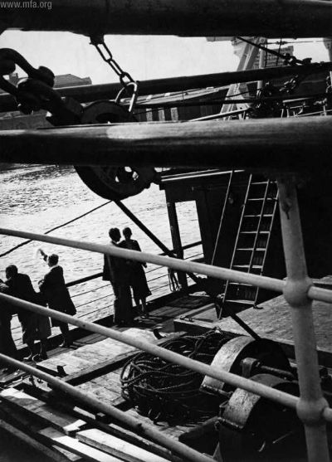
Laslo Moholji-Nađ, 1925, Bez naziva (pogled sa broda), fotografija
Moholji-Nađ je koristio fotografiju da razvije svest koja bi omogućila ljudima da preuzmu kontrolu nad tehnologijom koristeći šok i kontradikcije koji karakterišu iskustvo u modernim metropolisima i ne s namerom da prevaziđu alijenaciju već da se na nju naviknu
Fotografije Moholji-Nađ a mogu se videti kao one koje pripremaju ljude na tehnologiju i konzumersku kulturu
Fina linija deli Rodčenka od Moholji Nađa a ona ide upravo linijom značenja koje slične forme proizvode u zavisnosti od politike i poetike tehnologije, a koje su različite u dva veoma različita društva

Slide 16
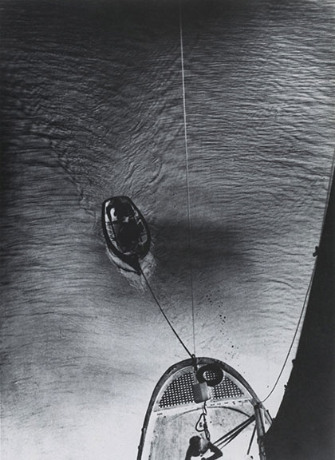
Laslo Moholji-Nađ 1926, Bez naziva (čamac za spašavanje), 29,5x21,7cm, fotografija

Slide 17
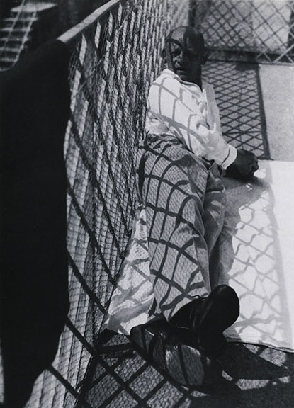
Laslo Moholji-Nađ 1927, Oskar Šlemer u Askoni, 23,5x17,4cm, fotografija

Slide 18
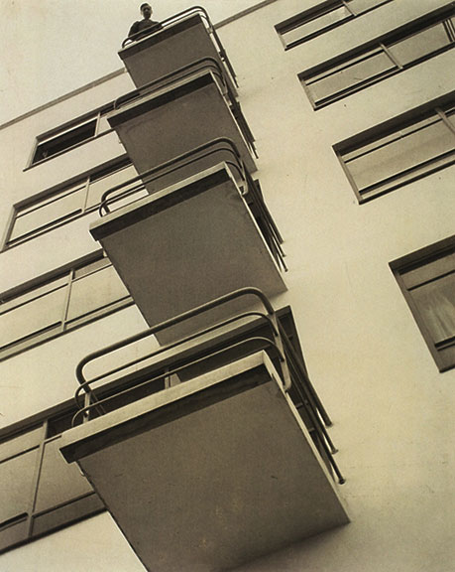
Laslo Moholji-Nađ 1926, Balkoni, Bauhaus, Desau, fotografija

Slide 19
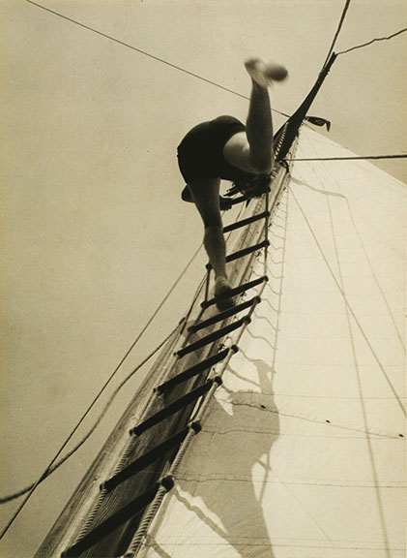
Laslo Moholji-Nađ, 1926, Jedrenje, 37,4x27,2cm, fotografija

Slide 20
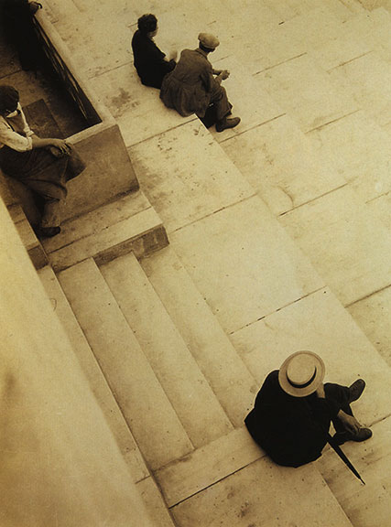
Laslo Moholji-Nađ, 1927, Železnička stanica u Lionu, 23,4x17,4cm, fotografija

Slide 21
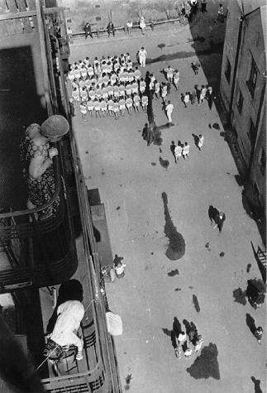
Rodčenko smatra da 'umetnosti nema mesta u modernom životu' već fotografiji, posebno eksperimentalnoj fotografiji kao opozitu 'fotografiji konosera' i ultimativnoj anti-građanskoj i anti-umetničkoj praksi.
Rodčenkove fotografije sa svojim oštrim rakursima bile su namenjene da istaknu tehničku estetiku kao onu koja je suprotna 'konoserskoj' estetici, i zahvaljujući kojoj je fotografija mogla biti u službi revolucije
Rodčenko, 1928, Okupljanje u dvoristu VHUTEMASK-a

Slide 22
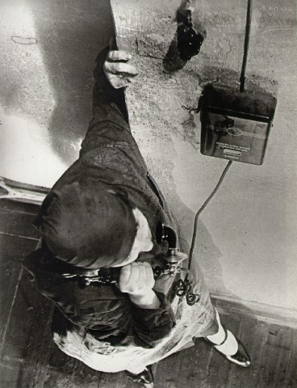
Rodčenko 1928, Na telefonu

Slide 23
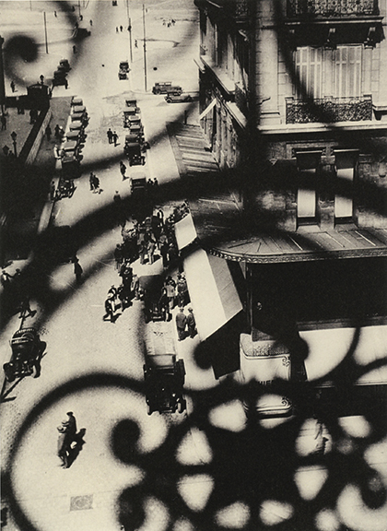
Laslo Moholji-Nađ, 1929, Marsej

Slide 24
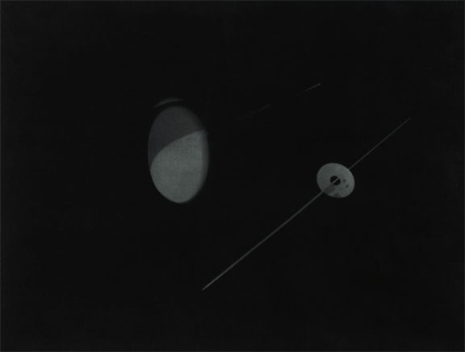
Laslo Moholji-Nađ 1923-25, Bez naziva(Vajmar), fotogram, 38,3x29 cm;
Videti na: https://www.youtube.com/watch?v=e66Z5WgDJW4

Slide 25
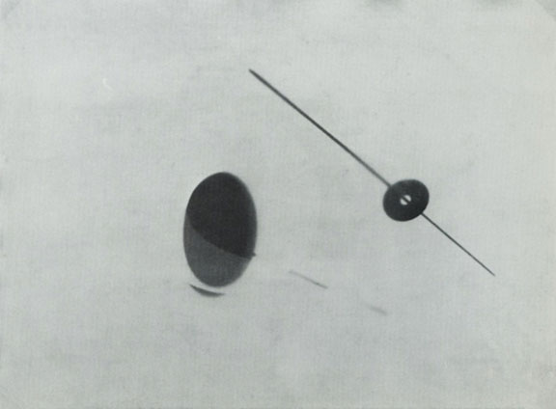
Laslo Moholji-Nađ, 1923-25, Bez naziva(Vajmar), fotogram, 37,8x28,3 cm

Slide 26
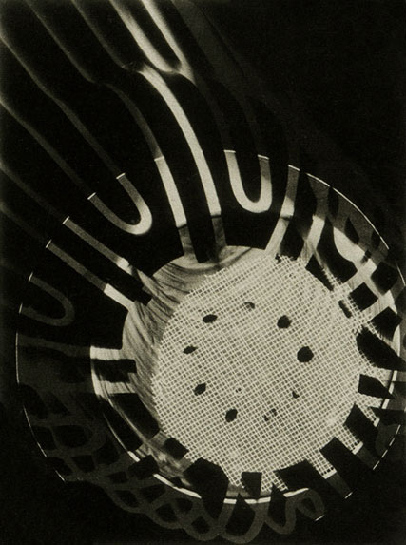
Laslo Moholji-Nađ, 1925, Bez naziva (Desau), fotogram, 24x18

Slide 27
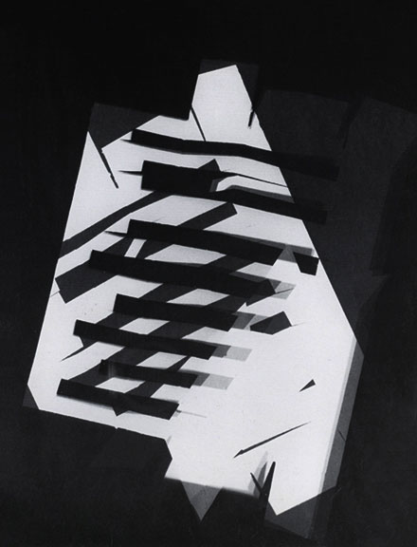
Laslo Moholji-Nađ, 1925, Bez naziva (Desau), fotogram, 23,2x17,9cm

Slide 28
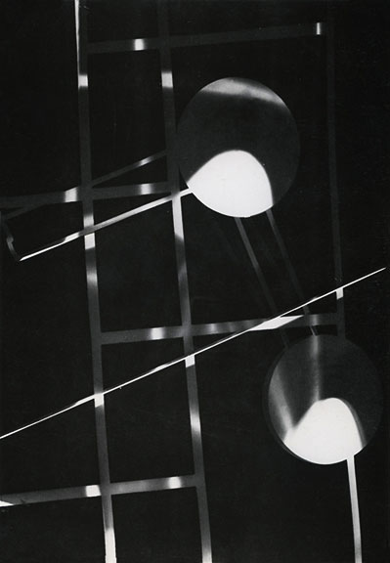
Laslo Moholji-Nađ, 1925-28, Bez naziva (Desau), fotogram, 23,8x17,8cm

Slide 29
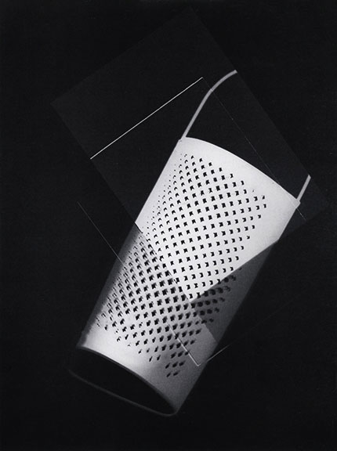
Laslo Moholji-Nađ, 1925-28, Bez naziva (Desau), fotogram, 23,8x17,8cm

Slide 30
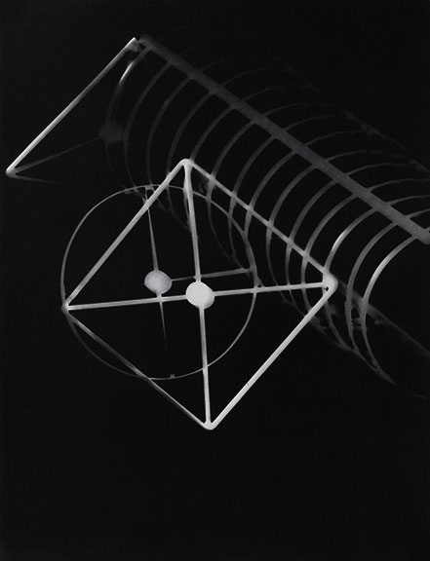
Laslo Moholji-Nađ 1925, Bez naziva (Desau), fotogram, 29x22,3cm

Slide 31
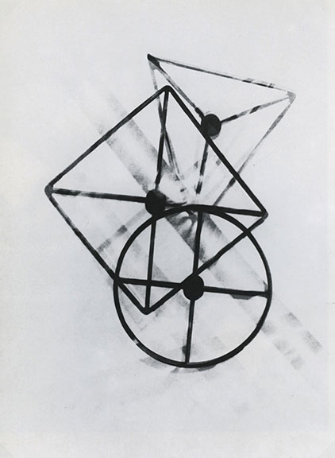
Laslo Moholji-Nađ, 1925, Bez naziva (Desau), fotogram, 22,8x17,8 cm

Slide 32
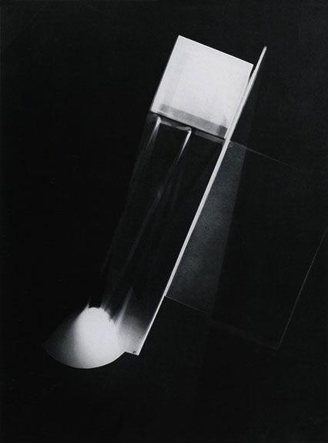
Laslo Moholji-Nađ, 1926, Bez naziva (Desau), fotogram, 23,7x17,7cm

Slide 33
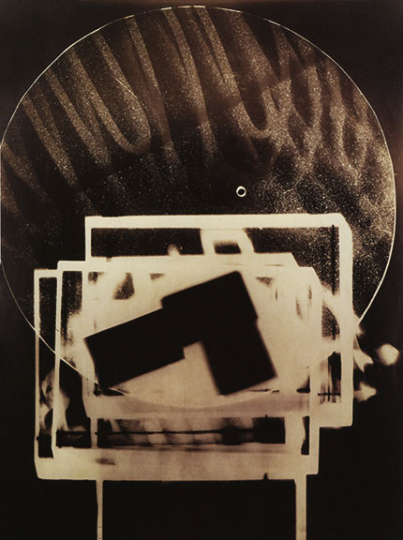
Laslo Moholji-Nađ, 1925, Bez naziva (Desau), fotogram, 24x18 cm

Slide 34
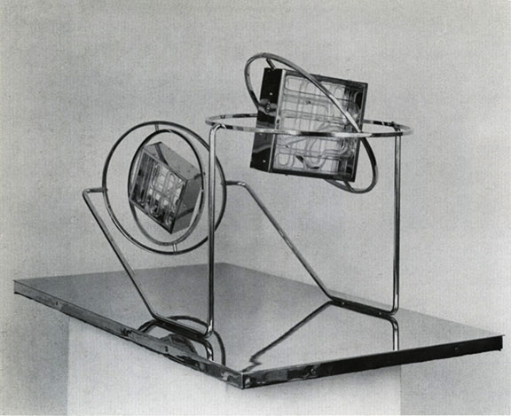
Laslo Moholji-Nađ, 1923-5, Kinetička skulptura

Slide 35
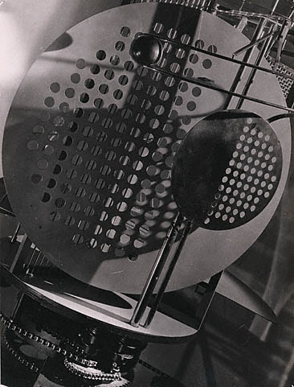
Laslo Moholji-Nađ, 1930, Svetlosni rekvizit za električnu scenu (Svetlosno-prostorni modulator),
Videti na: https://www.youtube.com/watch?v=nVnF9A3azSA
I
https://www.youtube.com/watch?v=QHdK19meZTk

Slide 36
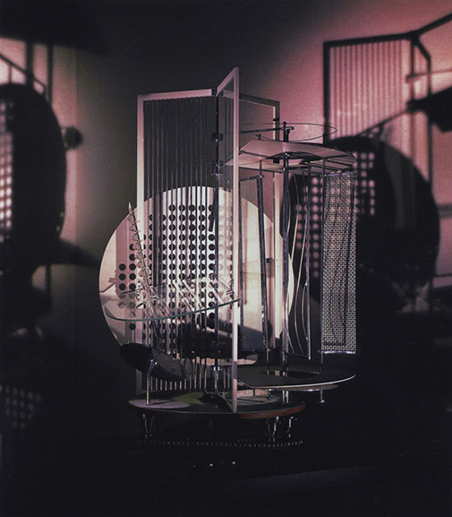
Laslo Moholji-Nađ, 1930, Svetlosni rekvizit za električnu scenu (Svetlosno-prostorni modulator),
151x70x70 cm
Moholj-Nađi je verovao da mašina ima potencijal da oslobodi čoveka i ženu od svakodnevnog tereta repetitivnog posla za razliku od nekih drugih koji su tridesetih dovodili ovaj optimizam u pitanje, odnosno pokazivali sasvim suprotno

Slide 37
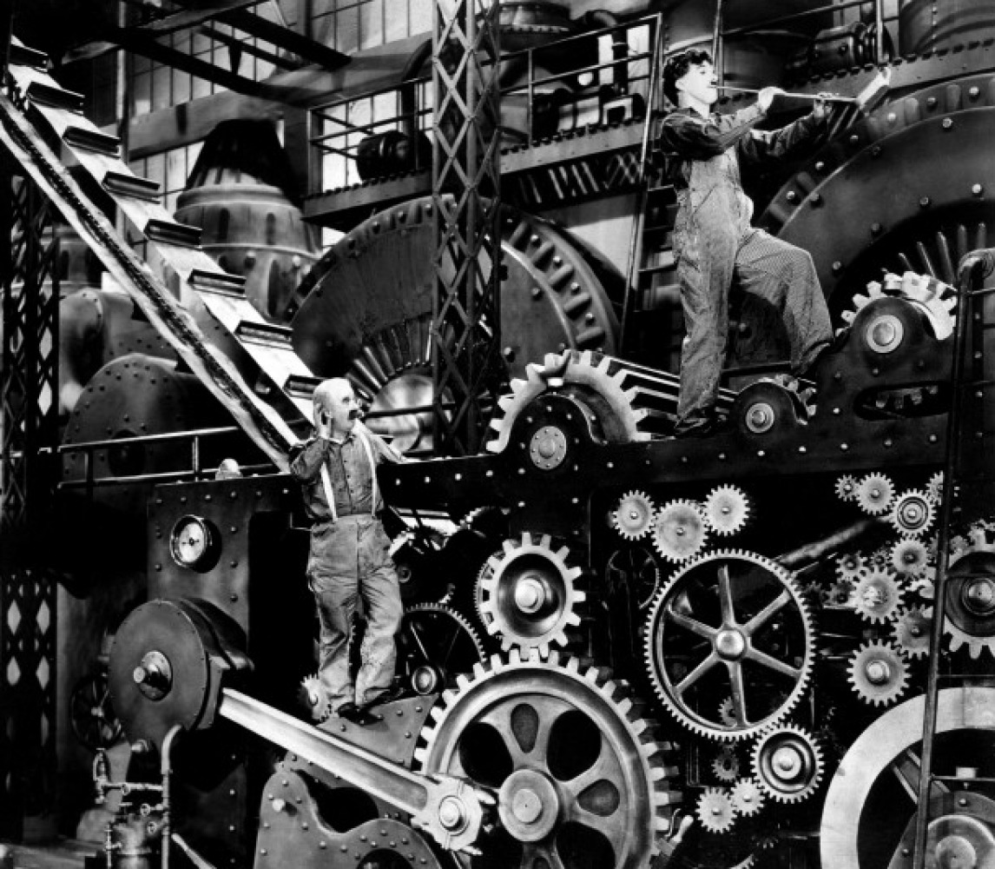
'Moderna vremena' 1936 Čarli Čaplin

Slide 38
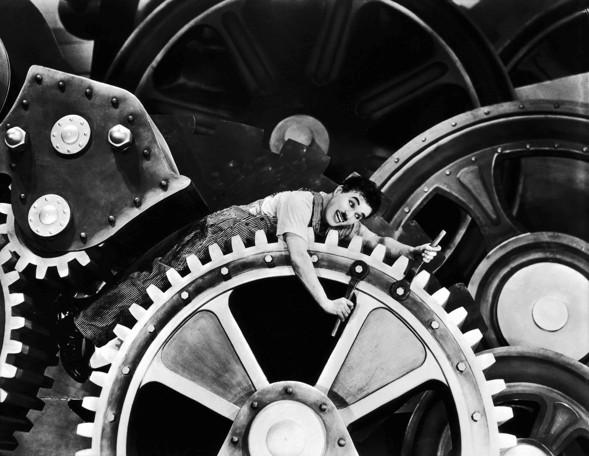
Frederik Vinslou Tejlor bio je pionir studija 'vremena i pokreta‘ koje su savetovale da radnik treba da radi kao mašina u kratkim, repetitivnim i ekonomičnim pokretima da bi maksimizovao efikasnost u fabrikama severne Amerike.
Tejlor i Henri Ford (u čijoj fabrici motora su bili implementirani Tejlorove metode) težili su da poboljšaju radnikovu efikasnost regulisanjem 'time and motion' svakog radnika, racionalizujući svaki pokret duž proizvodne trake.
'Moderna vremena' 1936 Čarli Čaplin

Slide 39
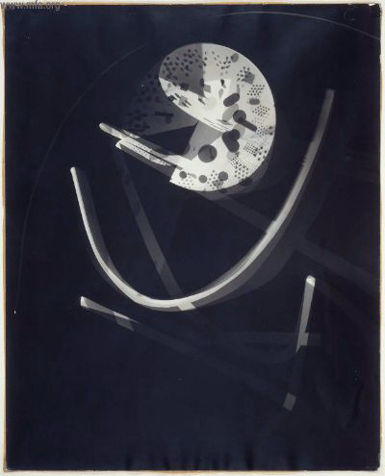
Laslo Moholji-Nađ, 1939, Bez naziva, fotogram

Slide 40
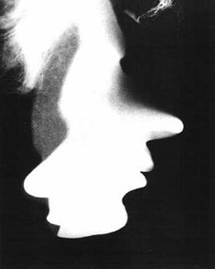
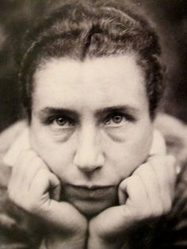
Laslo Moholji-Nađ, 1923, Dupli portret (Laslo i Lucija), fotogram
Lucia Moholy

Slide 41
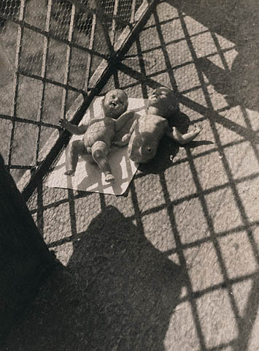
Laslo Moholji-Nađ, 1925-26, Lutke

Slide 42
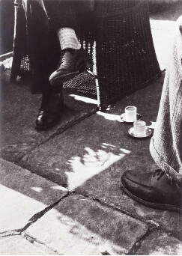
Moholji-Nađ 1926, Na kafi

Slide 43
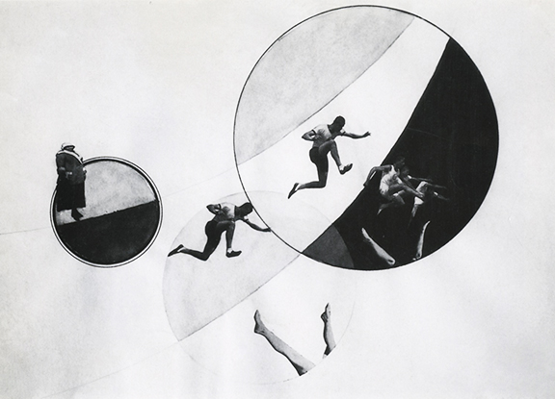
Laslo Moholji-Nađ, 1927, Sport razvija apetit, fotomontaža, 22,2x29,4 cm

Slide 44
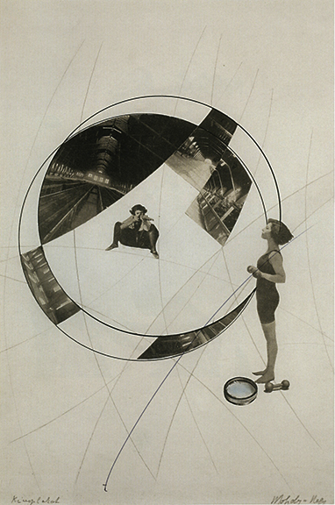
Laslo Moholji-Nađ, 1927, Ubistvo na pruzi, photoplastic (fotoplastika je kovanica koju je Moholji-Nađ osmislio za svoje fotomontaže), 17,5x23,5 cm
Videti na: https://www.youtube.com/watch?v=NSKY9MJOk0Y
i
https://monoskop.org/images/c/cb/Moholy-Nagy_Laszlo_Painting_Photography_Film.pdf

Slide 45
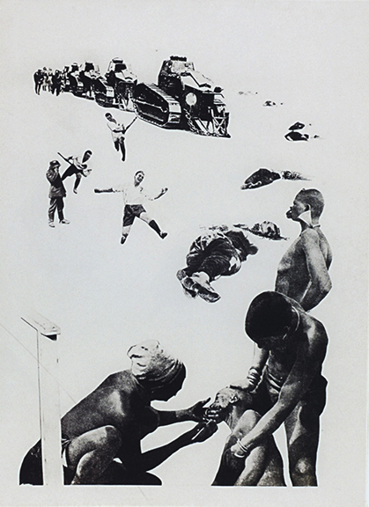
Laslo Moholji-Nađ, 1927, Militarizam, fotoplastika, 17,8x13 cm

Slide 46
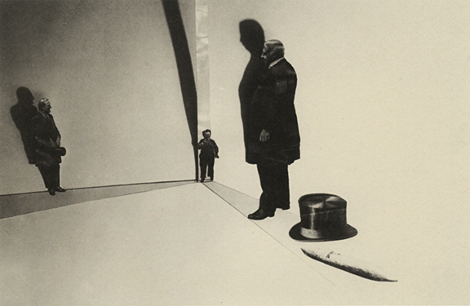
Laslo Moholji-Nađ, 1925, Naš veliki čovek, fotoplastika

Slide 47
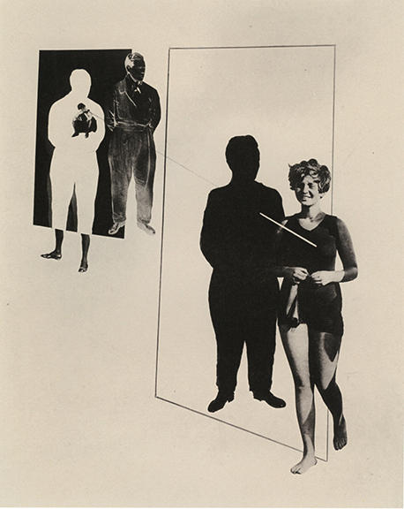
Laslo Moholji-Nađ, 1925, Ljubomora, fotoplastika

Slide 48
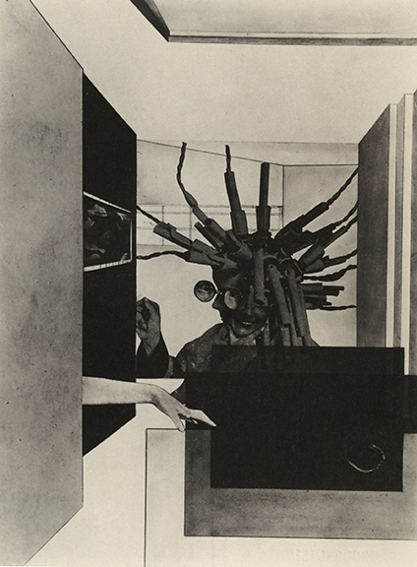
Laslo Moholji-Nađ, 1925, Rastureni brak, fotoplastika

Slide 49
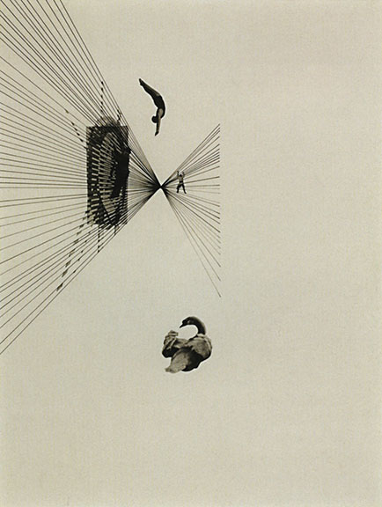
Laslo Moholji-Nađ, 1925, Leda i labud, fotoplastika

Slide 50
Laslo Moholji-Nađ, 1925, Bez naziva, fotoplastika

Slide 51
Laslo Moholji-Nađ, A II (Konstrukcija A II), 1924, ulje i grafit na platnu, 115.9 x 136.2 cm, Solomon R. Guggenheim Museum;
videti na: https://www.guggenheim.org/artwork/2979
I https://www.guggenheim.org/artwork/artist/laszlo-moholy-nagy

Slide 52
Laslo Moholji-Nađ,
Arhitektura (Ekscentrična konstrukcija) ( Architektur (Excentrische Konstruktion) ), oko 1921, 75.6 x 48.9 cm, Solomon R. Guggenheim Museum; videt na: https://www.guggenheim.org/artwork/5665
I
https://www.youtube.com/watch?v=vBZj4Me3RK8

Slide 53
Laslo Moholji-Nađ, K VII, 1922, 1308 × 1512 mm, Tate

